Slide 1
Android 학습 보고
설진우 (Felix)
Ch6

Slide 2
URI (Uniform Resource Identifier, 통합자원식별자)
URI 구조
scheme:[//[user[:password]@]host[:port]][/path][?query][#fragment]
scheme : 사용할 프로토콜 (리소스에 요청 및 접근하는 방법) (http, https, ftp, mailto, file, data, telnet 등)
Authority ([user[:password]@]host[:port]) - User Information (user[:password]) - 사용자 정보가 있다면 “@”로 끝난다. - user : 사용자 이름 - password : 사용자 비밀번호 (존재한다면 앞에 “:”을 붙인다.) - host : 접근할 대상의 도메인 이름 또는 IP Address, application package 이름 (Ex. 127.0.0.1 은 localhost를 가리킨다.) (필수 항목) - port : 메시지를 받아야 하는 프로세스가 있는 위치 (일반적으로 scheme이 기본 port를 정의한다. Ex. HTTP -> 80, HTTPS -> 43) (만약, 따로 port가 설정되어 있다면 지정 필요)
path : 리소스에 대한 경로
query : 요청받을 리소스의 범위를 좁히기 위해 질문이나 질의로 식별할 수 있음 - key=value 형식을 가짐 (Ex. https://www.google.co.kr/search?q=코로나 에서 path는 “search”이고 query는 “q=코로나” 이다.)
fragment : 부분 식별자로 북마크 역할을 한다. - 서버로 보내지지 않는다.
URI 예시
https://john.doe@www.example.com:123/forum/questions/?tag=networking&order=newest#top
scheme: https
authority:
userinfo: john.doe
host: www.example.com
port: 123
path: forum/questions
query: tag=networking&order=newest
fragment: top
http : Hypertext Transfer Protocol
Ch6
Notes:
Data: 링크에 직접 포함된 Base64로 인코딩된 데이터
File: 로컬 디스크에 있는 파일
Ftp: FTP 서버
http: Hypertext Transfer Protocol을 사용하는 www 서버
mailto: 메일 주소
telnet: 텔넷 기반 서비스 연결
Urn: 통합 리소스 이름

Slide 3
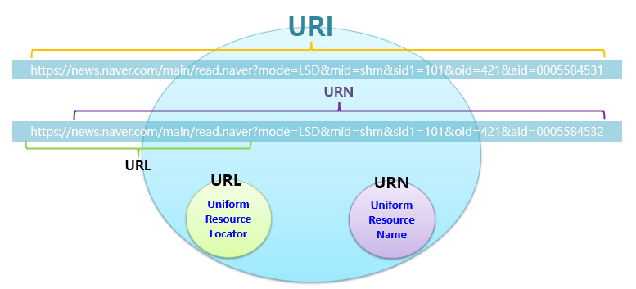
URI (Uniform Resource Identifier, 통합자원식별자)
URI의 하위 개념
URL (Uniform Resource Locator)
Web Address라고도 불리며 URI에서 자원의 위치 (파일 위치)를 나타내는 부분
컴퓨터 network 상에서 리소스의 위치를 나타내기 위한 규약
URN (Uniform Resource Name)
Scheme을 포함하지 않는다.
영속적이고, 위치에 독립적인 리소스를 위한 식별자로 사용
즉, 리소스의 이름을 뜻한다. (하지만, 실제로 리소스에 접근하기 위해서는 URL이 필요하므로 잘 사용하지 않는다.)
http : Hypertext Transfer Protocol
Ch6
Notes:
Data: 링크에 직접 포함된 Base64로 인코딩된 데이터
File: 로컬 디스크에 있는 파일
Ftp: FTP 서버
http: Hypertext Transfer Protocol을 사용하는 www 서버
mailto: 메일 주소
telnet: 텔넷 기반 서비스 연결
Urn: 통합 리소스 이름

Slide 4
URI (Uniform Resource Identifier, 통합자원식별자)
Uri 객체
변환 타입 | Method 이름 | 설명
Uri | parse(String uriString) | String 문자열을 Uri 객체로 변환
String | toString( ) | Uri 객체를 String 문자열로 변환
Uri | fromFile(File file) | 파일로부터 Uri 객체 생성
String | getScheme( ) | URI의 scheme 반환
String | getHost( ) | URI의 host 반환
String | getPort( ) | URI의 port 반환
String | getPath( ) | URI의 path 반환
http : Hypertext Transfer Protocol
Ch6
Notes:
Data: 링크에 직접 포함된 Base64로 인코딩된 데이터
File: 로컬 디스크에 있는 파일
Ftp: FTP 서버
http: Hypertext Transfer Protocol을 사용하는 www 서버
mailto: 메일 주소
telnet: 텔넷 기반 서비스 연결
Urn: 통합 리소스 이름

Slide 5
인텐트 (Intent)
개발자의 의도(intent)가 들어간, App 구성요소가 해야 할 작업을 시스템에 요청하는 객체
Android의 구성요소 중 ‘Activity’, ‘Service’, ‘Broadcast Receiver’는 intent에 의해 시작된다.
Intent intent = new Intent(); // intent 객체 생성
// ... 중략 ...
startActivity(intent); // 액티비티의 실행을 시스템에 요청
startService(intent); // 서비스의 실행을 시스템에 요청
sendBroadcast(intent); // 브로드캐스트를 보내서, 브로드캐스트 수신기의 시작을 시스템에 요청
Intent의 종류
Ch6

Slide 6
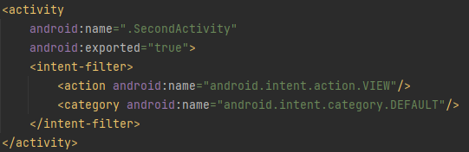
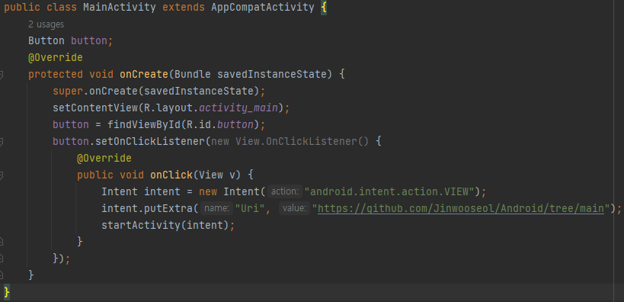
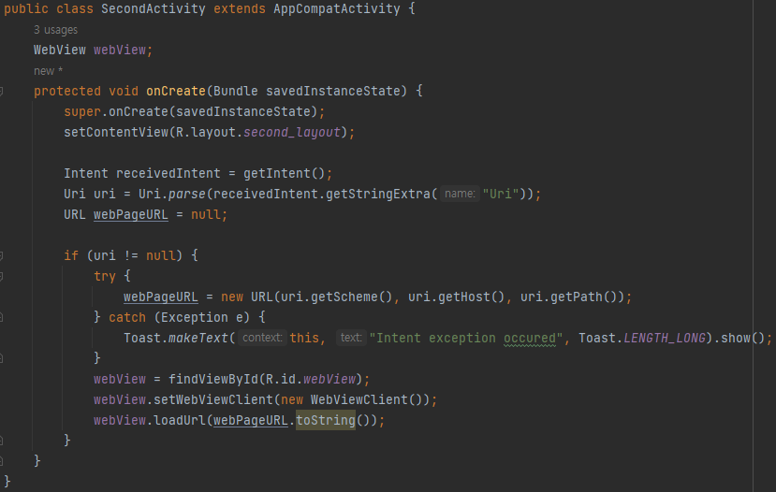
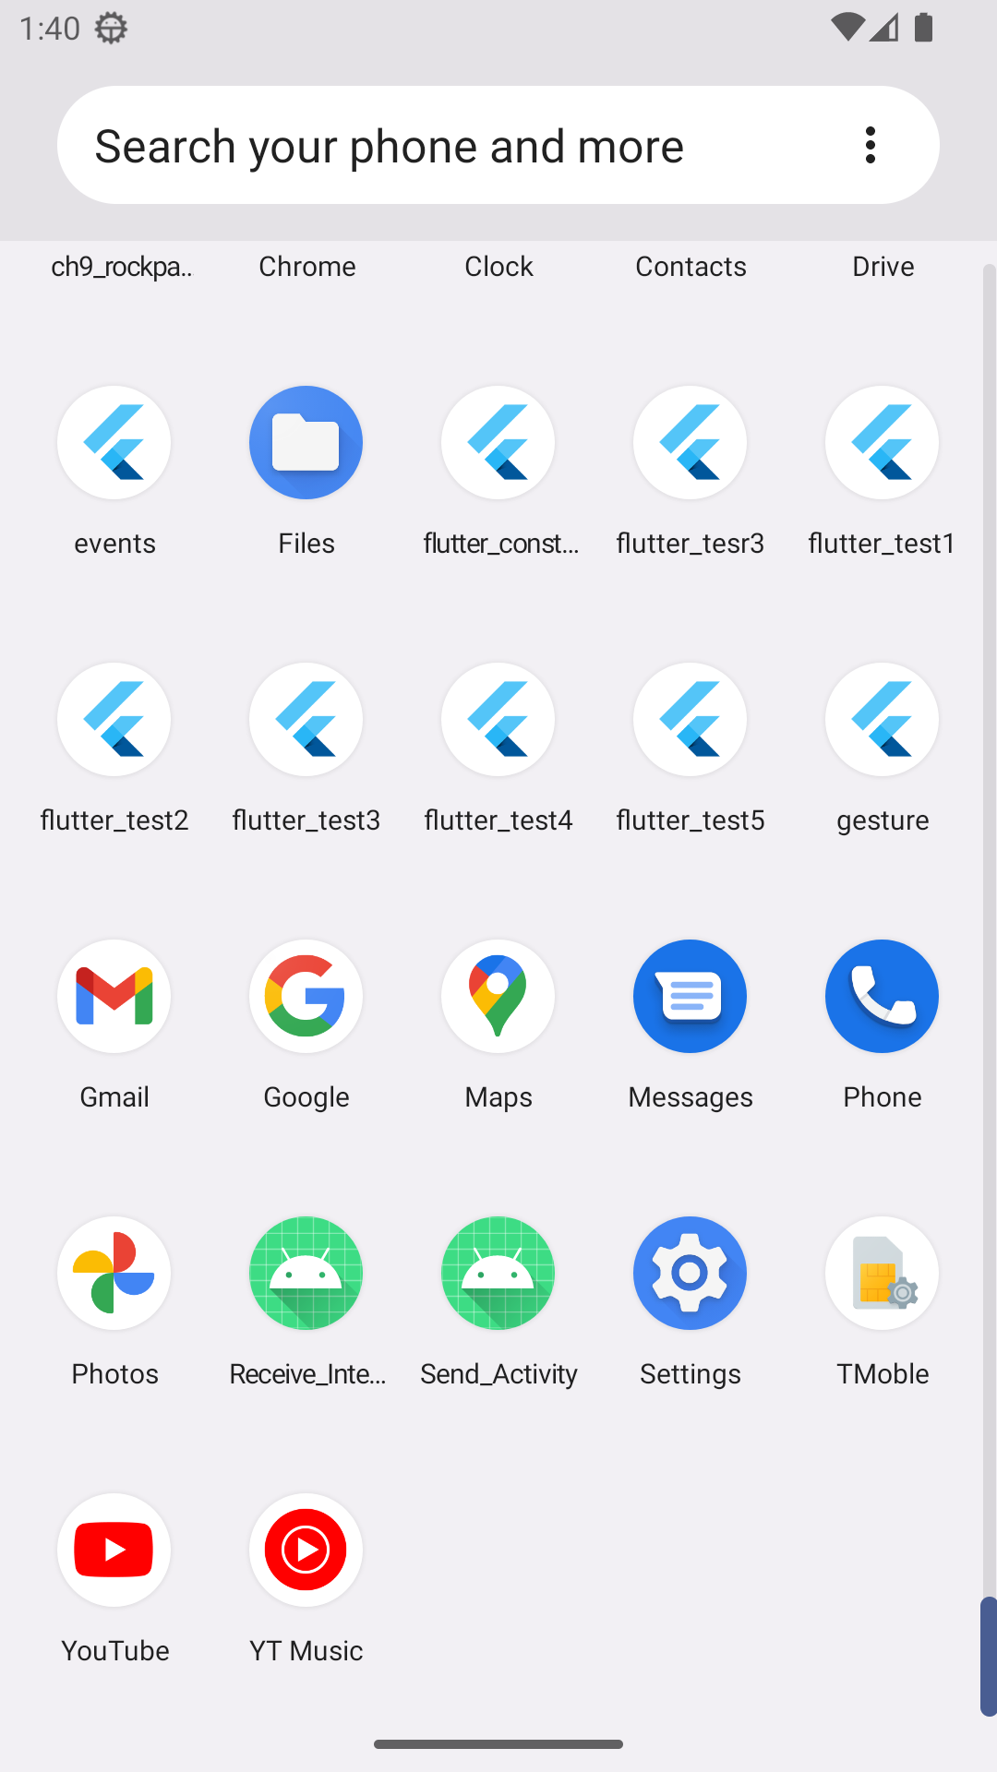
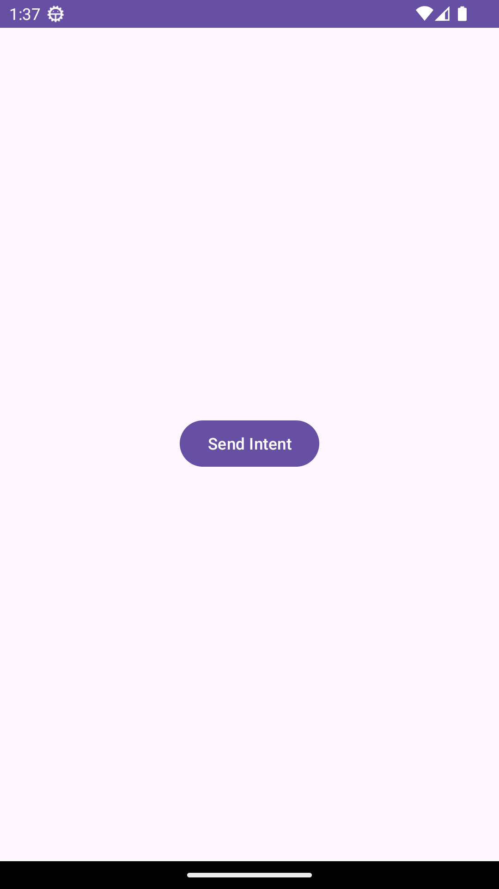
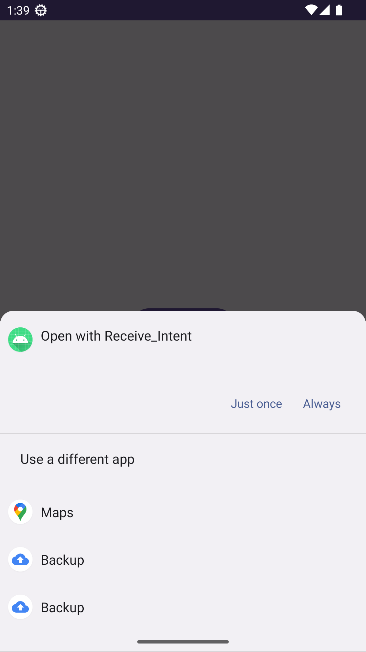
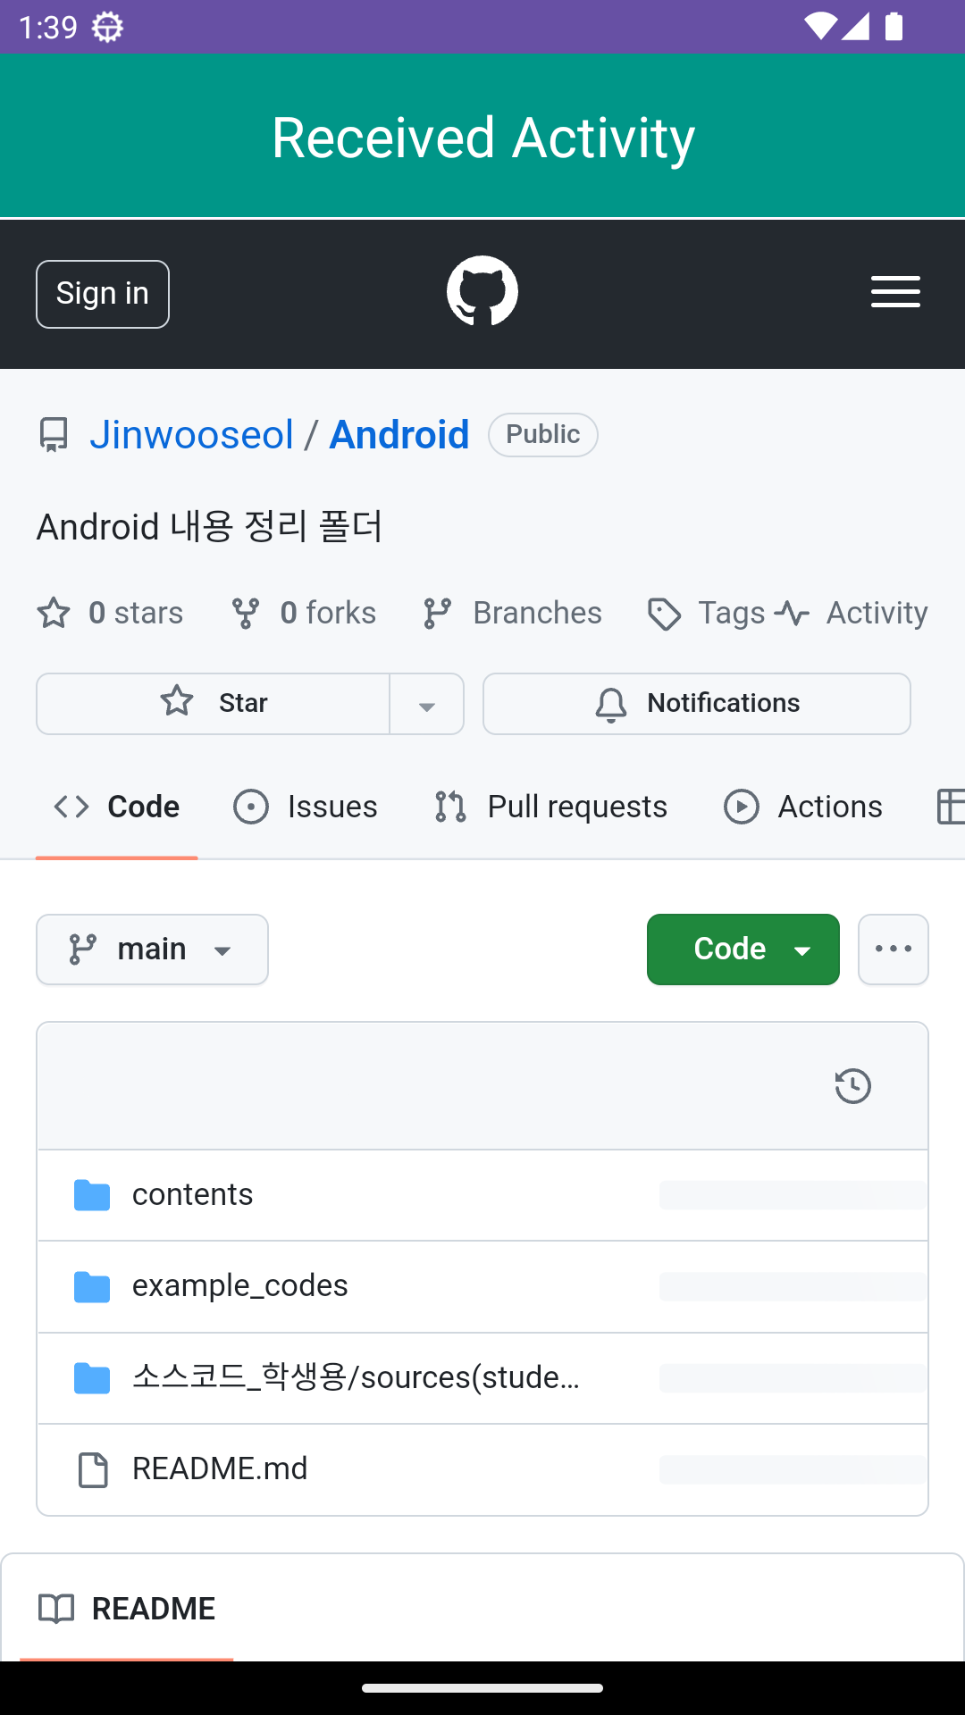
Intent – Intent filter
Ch6

Slide 7
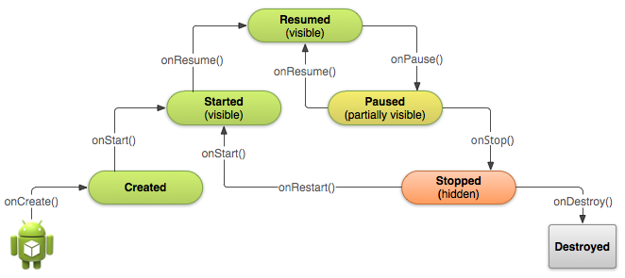
액티비티 수명주기 (Activity Life Cycle)
Activity 의 상태
실행 상태 (resumed, running) : Activity가 foreground에 있으며, 사용자의 포커스를 가지고 있는 상태
일시멈춤 상태 (paused) : 다른 activity 가 foreground 에 있으나, 현재 activity 의 일부가 아직 화면에 보이는 상태
정지 상태 (stopped) : 현재 activity 가 background에 있으며 화면에서 전혀 보이지 않는 상태
Callback method
onPause( )를 재정의하여 일시 멈춤 상태에 해당되는 동작 수행 가능
onStop( )이 호출될 수 있기 때문에 변경사항 저장
현재 사용중인 대부분의 resource를 반납
Callback method
반드시 구현해야 하는 method로서 activity가 생성되면서 호출
중요한 구성요소들을 초기화
setContentView( )를 호출하여 activity의 화면을 설정
onStop( )에서 반납하였던 resource들을 다시 생성
Ch6

Slide 8
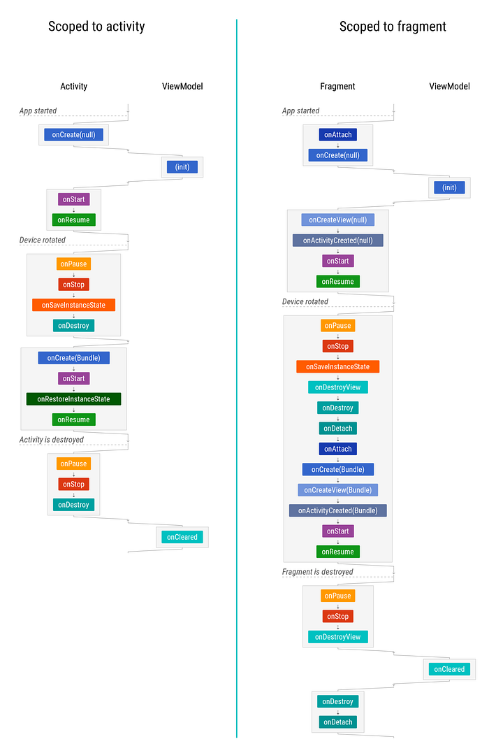
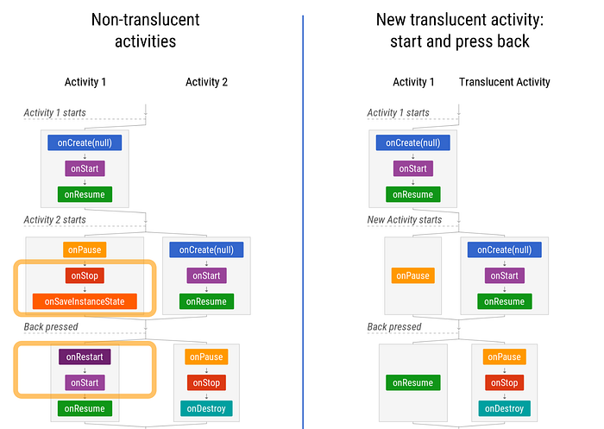
Activity Life Cycle
LifeCycle
Ch6
Notes:
Standard, SingleTop은 일반적인 App의 Activity로 적절
나머지 SingleTask, SingleInstance, SingleInstancePerTask는 일반적인 Activity로 적절하지 않아서 특수한 상황에서만 사용

Slide 9
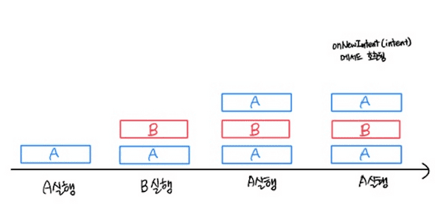
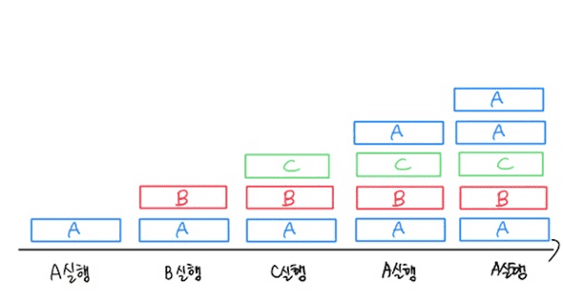
Activity Launch Mode
Standard
AndroidManifest의 launchMode의 기본 값
설정된 Activity는 한 Task 안에서도 여러 번 인스턴스화 될 수 있으며 여러 다른 Task 안에도 속할 수 있다.
SingleTop
Activity가 Task의 Top에서 연달아 존재할 수 없음
Activity의 인스턴스가 Task의 Top에 있을 경우 해당 Activity를 다시 startActivity하면 onCreate가 아닌 onNewIntent가 호출되면 Activity의 인스턴스가 Task에 추가되지 않는다. (기존 instance를 재활용)
Top이 아닌 Task의 다른 위치에서는 여러 번 인스턴스화 가능
Ch6
Notes:
Standard, SingleTop은 일반적인 App의 Activity로 적절
나머지 SingleTask, SingleInstance, SingleInstancePerTask는 일반적인 Activity로 적절하지 않아서 특수한 상황에서만 사용

Slide 10
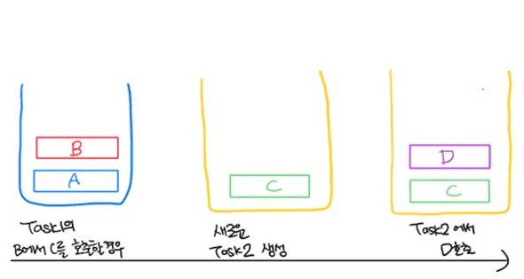
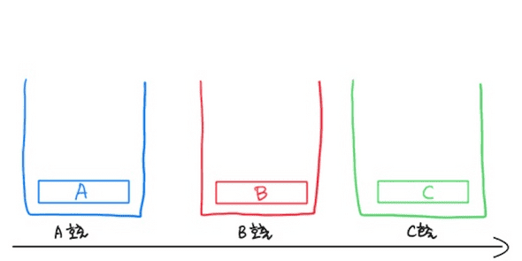
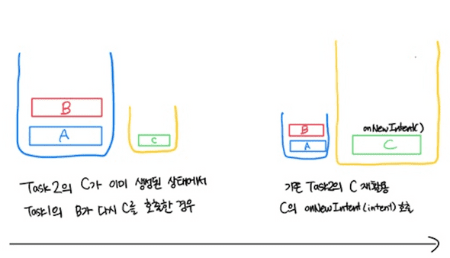
Activity Launch Mode
SingleTask
설정된 Activity가 Task내에 이미 존재한다면, 기존의 인스턴스로 라우팅해준다.
SingleInstance
설정된 Activity가 Task의 Top에서 연달아 존재할 수 없음
Activity의 인스턴스가 Task의 Top에 있을 경우 해당 Activity를 다시 startActivity하면 onCreate가 아닌 onNewIntent가 호출되면 Activity의 인스턴스가 Task에 추가되지 않는다. (기존 instance를 재활용)
Top이 아닌 Task의 다른 위치에서는 여러 번 인스턴스화 가능
B Activity가 SingleTop mode의 예시
Ch6

Slide 11
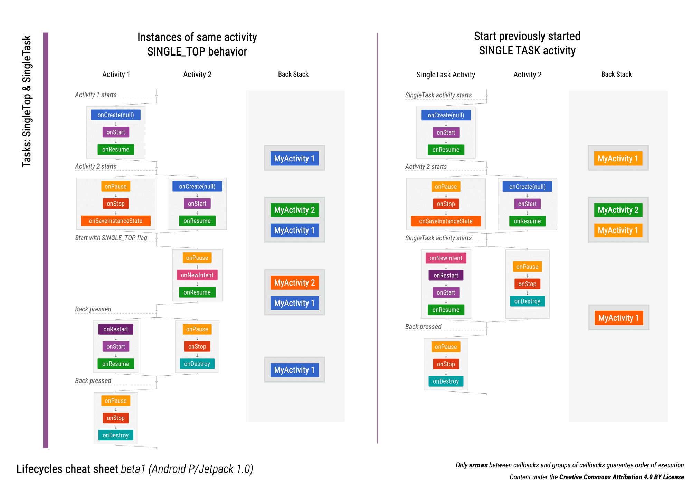
Activity Launch Mode
SingleTask
설정된 Activity가 Task내에 이미 존재한다면, 기존의 인스턴스로 라우팅해준다.
SingleInstance
설정된 Activity가 Task의 Top에서 연달아 존재할 수 없음
Activity의 인스턴스가 Task의 Top에 있을 경우 해당 Activity를 다시 startActivity하면 onCreate가 아닌 onNewIntent가 호출되면 Activity의 인스턴스가 Task에 추가되지 않는다. (기존 instance를 재활용)
Top이 아닌 Task의 다른 위치에서는 여러 번 인스턴스화 가능
B Activity가 SingleTop mode의 예시
Ch6

Slide 12
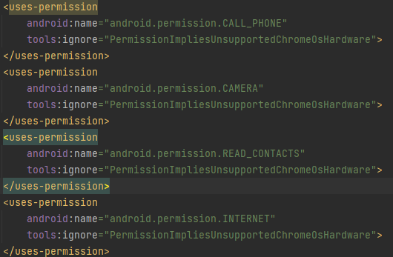
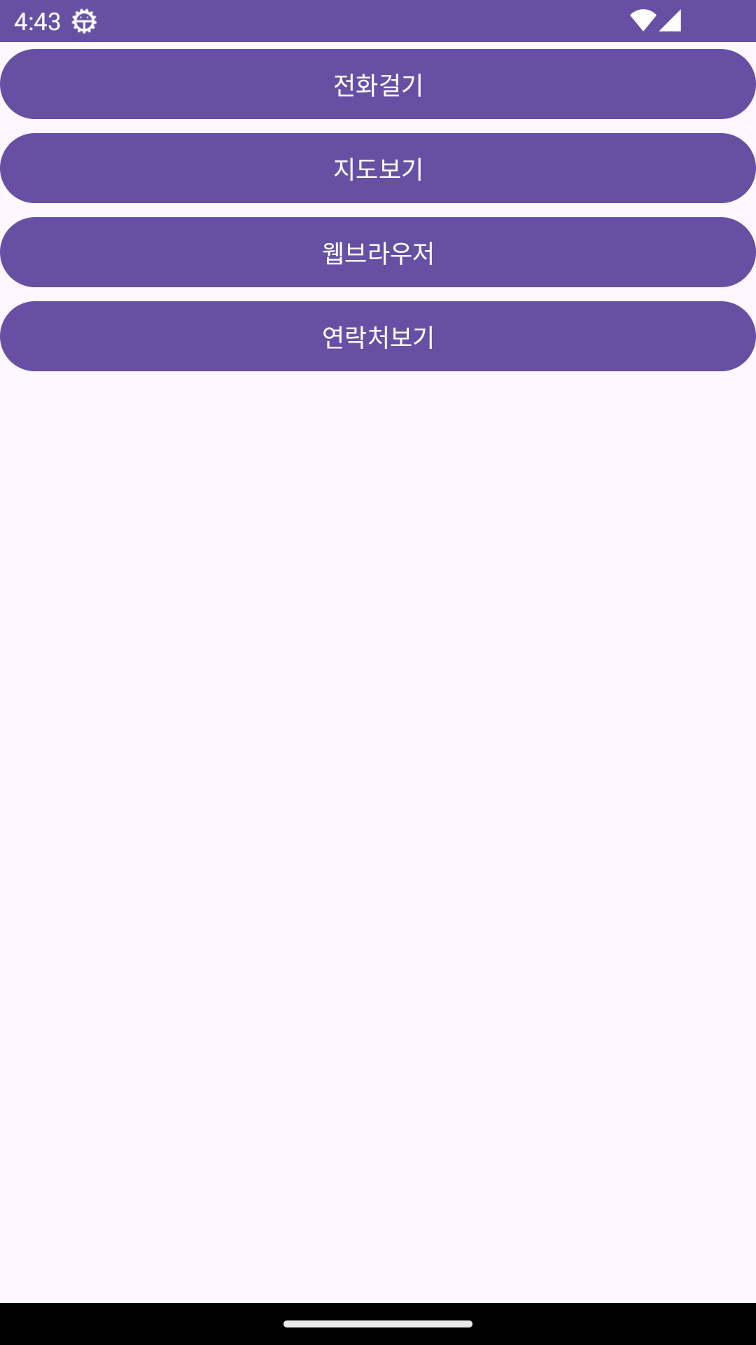
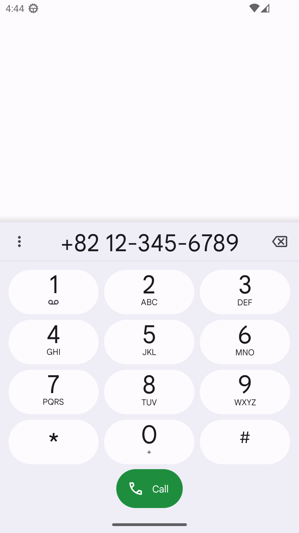
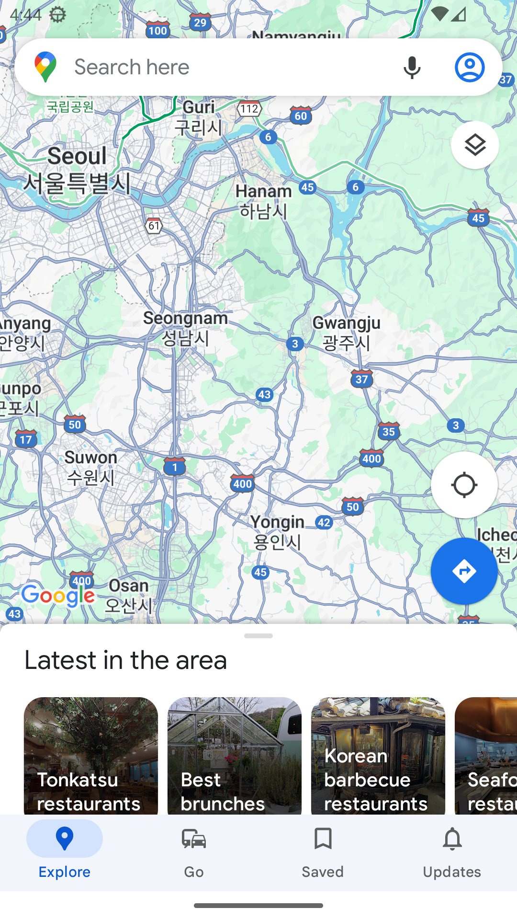
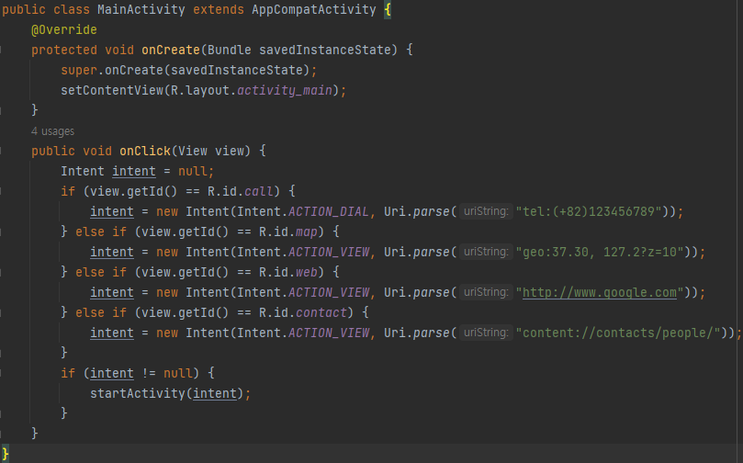
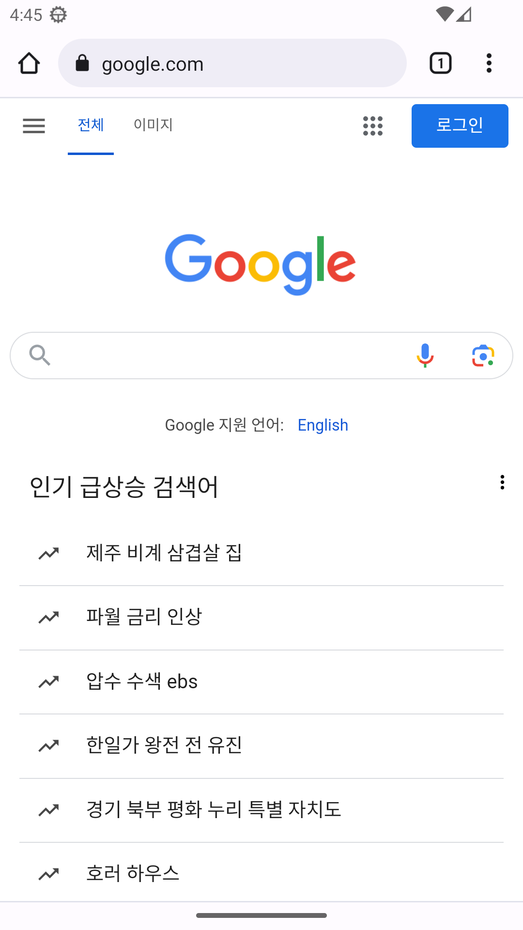
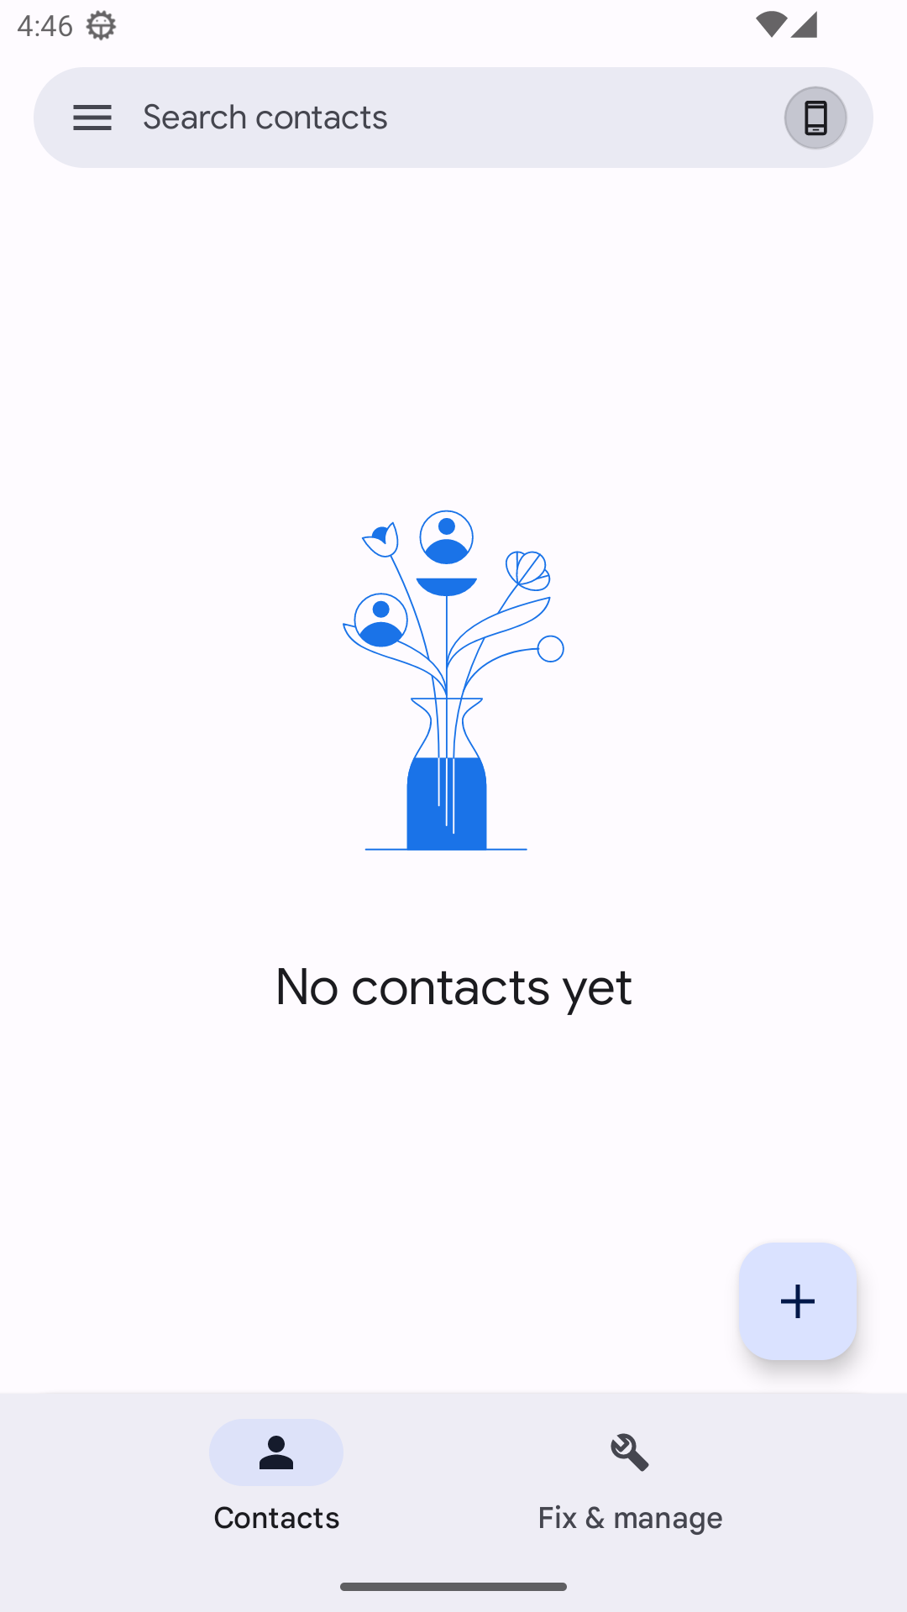
암시적 인텐트 (Implicit Intent)
자신이 원하는 작업만을 기술하면 Android가 Manifest 파일의 intent-filter와 implicit intent를 비교하여 가장 일치하는 Component를 검색
Implicit intent를 생성하려면 intent 안에 action과 data를 지정해야 한다.
AndroidManifest.xml
전화걸기
지도보기
Manifest에 권한을 부여해야 함
MainActivity.java
웹브라우저
연락처보기
Data는 여러가지 method로 설정 가능
Intent 생성 시에 바로 설정
setData( ) method로 data 설정
putExtra( ) metho로 data 설정
Ch6

Slide 13
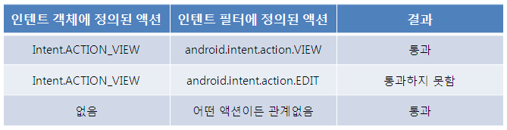
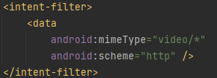
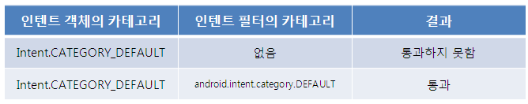
인텐트 필터 (Intent Filter)
Component의 기능을 기술
받을 수 있는 Intent의 조건을 기술 (implicit intent에 국한)
Manifest 파일에 기술되어 있음
Intent와 Intent-filter 비교
- Android 시스템은 intent와 intent-filter의 (action, category, data)를 각각 비교
Action 비교
Intent의 action은 filter에 나열된 action 중의 하나와 반드시 일치해야 함
Filter가 어떤 action도 정의하지 않았다면 어떤 intent도 filter를 통과할 수 없음
Action이 지정되지 않은 intent 객체는 항상 filter 통과
Data 비교
데이터 유형 (MIME type)과 URI 구조를 지정 가능
MIME type과 URI 모두 지정되지 않은 intent 객체는 intent-filter 또한 둘 다 지정하지 않은 경우에만 통과
MIME type 또는 URI 둘 중의 하나만 지정한 intent 객체는 intent-filter 또한 MIME type과 URI 중 동일한 항목이 지정된 경우에만 통과
MIME type과 URI 모두 지정한 intent 객체는 intent-filter 또한 둘 다 일치해야 통과 (단, Intent-filter가 MIME type 만을 지정하였다면 “file:”이나 “content:”가 붙은 URI를 가진 intent는 통과)
Category 비교
Intent 객체 안의 모든 category가 filter의 category와 일치해야 함 (단, android.intent.action.MAIN, android.intent.category.LAUNCHER를 명시한 intent-filter는 Intent.CATEGORY_DEFAULT에 한하여 android.intent.category.DEFAULT를 명시하지 않아도 수신할 수 있다.)
Category를 가지지 않은 intent 객체는 항상 filter 통과
Ch6

Slide 14
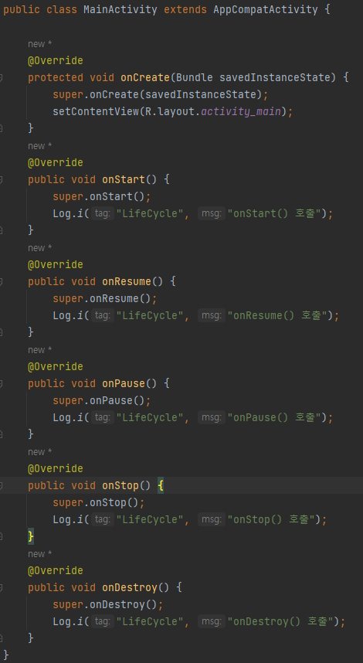
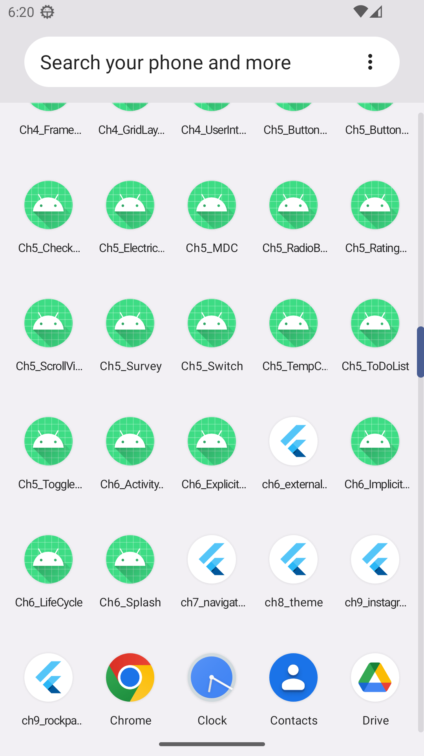
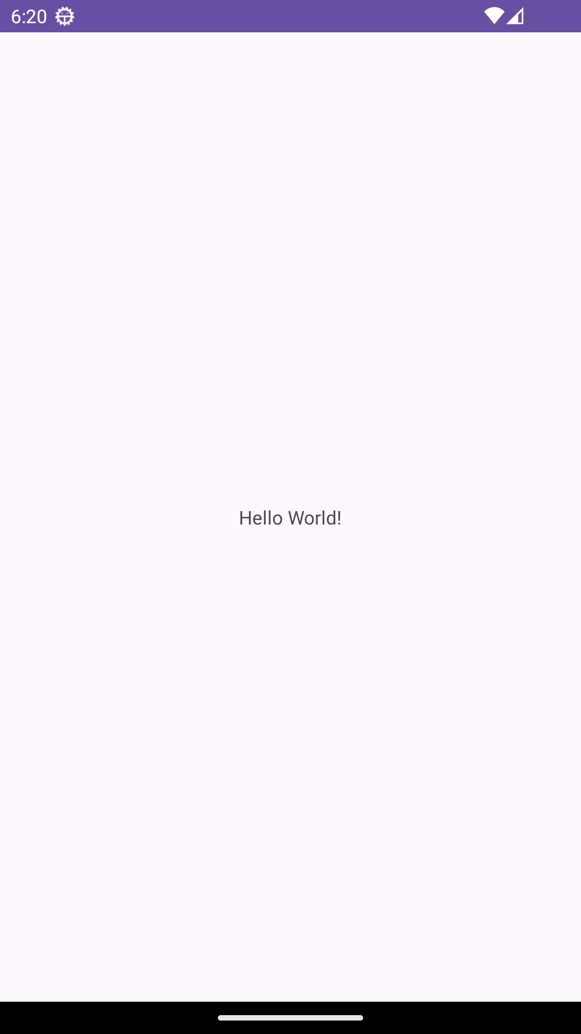
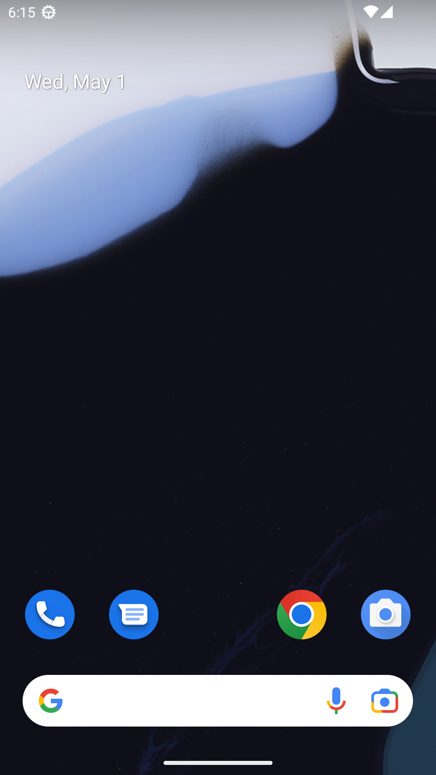
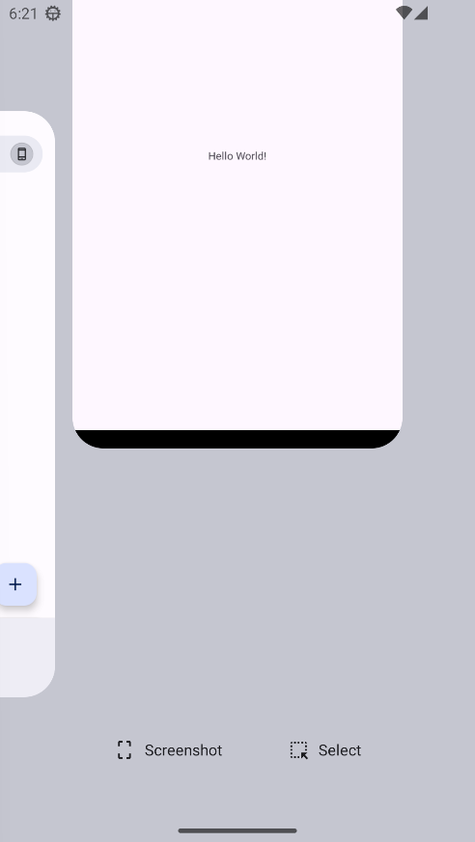
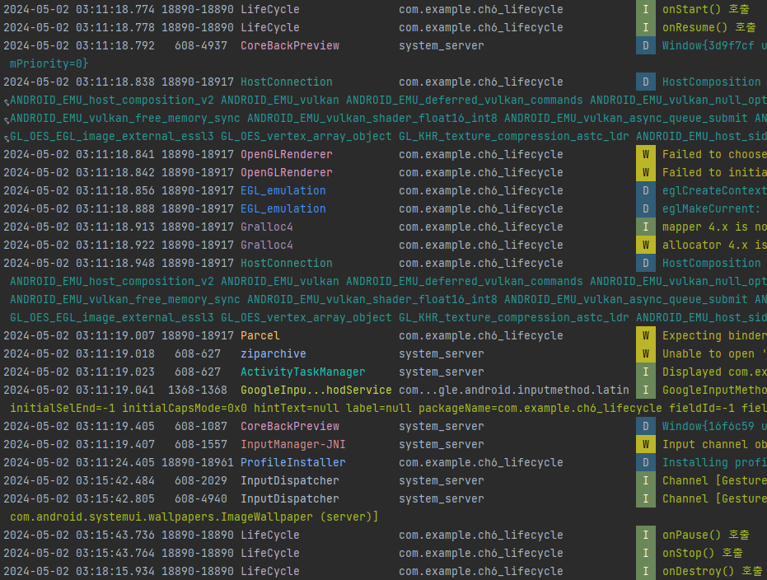
액티비티 수명주기 (Activity Life Cycle)
OverView에서 App 없애기
BACK
Ch6
Notes:
onCreate를 포함한 전체 log 확인

Slide 15
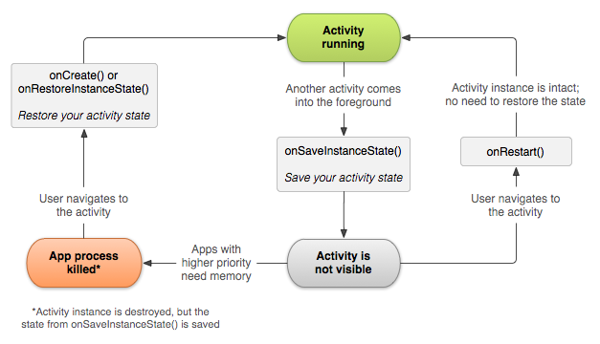
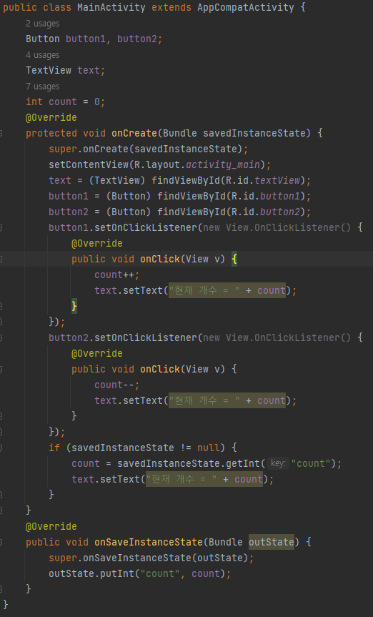
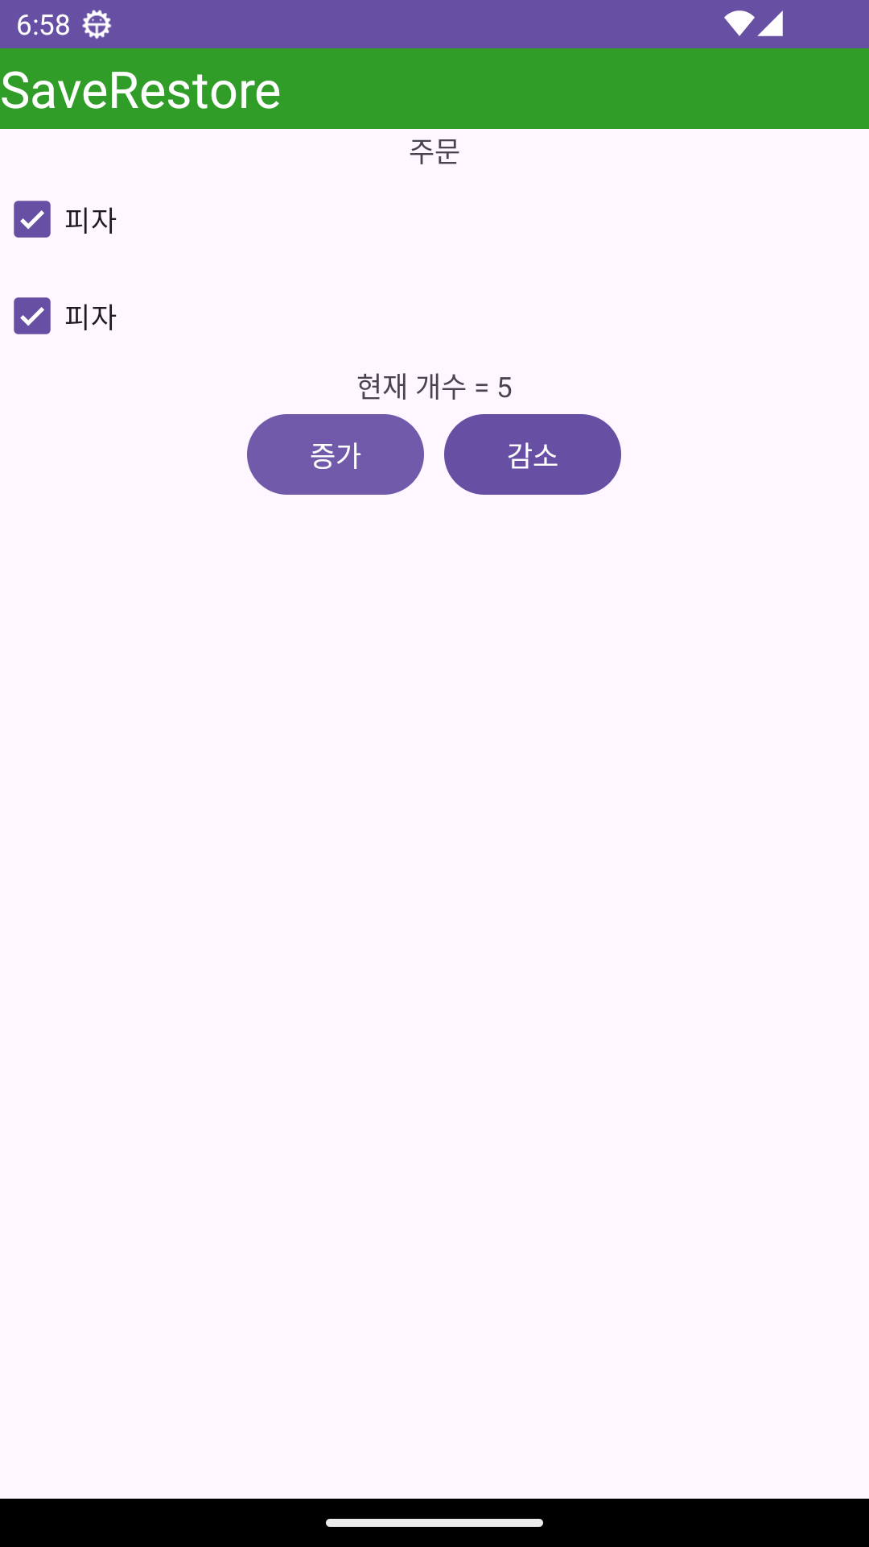
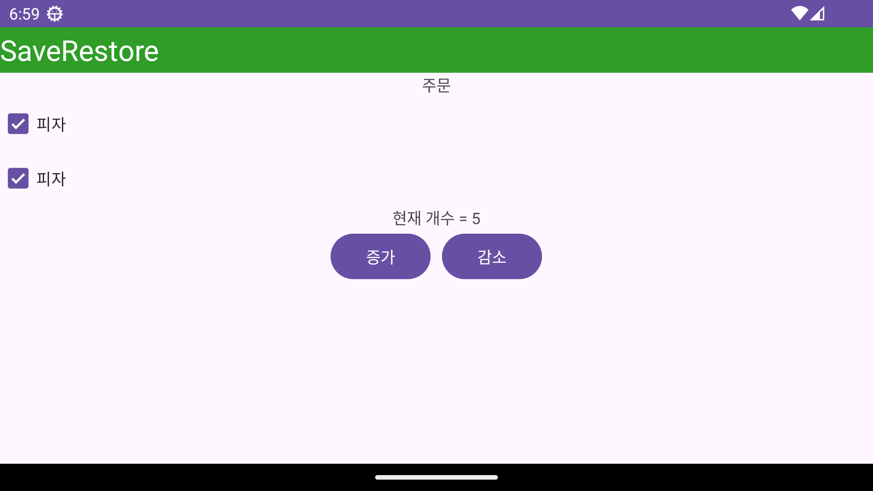
액티비티 상태 저장
Activity안에서 사용자가 변경한 내용들은 메모리에 보존된다.
onPause( )를 호출하기 전에 onSaveInstanceState( )를 호출하여 Bundle 객체에 activity의 동적인 상태를 저장한다.
App이 destory된 후, 다시 create될 때, onCreate( ) 메소드 다음으로 onRestoreInstanceState( )를 호출하여 이전에 저장했던 activity의 상태를 불러온다.
Ch6
Notes:
화면 회전할 때의 activity 로그 확인

Slide 16
Reference
https://medium.com/androiddevelopers/the-android-lifecycle-cheat-sheet-part-iv-49946659b094
https://developer.android.com/guide/topics/manifest/activity-element
Ch6
Notes:
화면 회전할 때의 activity 로그 확인

